Slide 1
MR spektroskopie – princip, klinické a experimentální použití
MUDr. Ondřej Volný¹
Ing. Klára Brabencová²
MUDr. Petra Cimflová²
prof. MUDr. Martin Bareš PhD¹
¹ I. neurologická klinika FN u sv. Anny a LF Masarykovy univerzity
² Klinika zobrazovacích metod FN u sv. Anny a LF Masarykovy univerzity

Slide 2
Obsah
1. Biofyzikální princip metody
2. Overview zpracování dat
3. Klinické využití MR spektroskopie (MRS)
    MRS u nádorů mozku
    MRS v epileptologii
    MRS u roztroušené sklerózy
    MRS u dalších nosologických jednotek
4. Shrnutí

Slide 3
Úvod
Vyšetřovací metoda sloužící ke stanovení koncentrace metabolitů v mozku a v ostatních orgánech
MRS na rozdíl od MRI vytváří grafy (tzv. spektra)
V různých chemických sloučeninách jsou atomová jádra silně odstíněna elektronovým obalem, tím vzniká rozdíl v rezonančních frekvencích závisejících právě na chemickém prostředí
Vzhledem k různým rezonančním frekvencím se signály identických jader objevují ve spektru MRS na různých pozicích
  tímto způsobem lze odlišit a identifikovat jednotlivé molekulární komponenty
http://www.ajnr.org/site/fellows/files/MRS-chapter-Castillo.pdf

Slide 4
Biofyzikální princip metody
Před samotným měřením je potřeba provést tzv. shimming magnetického pole
  je to tzv. korekce nehomogenity magnetického pole (většinou probíhá automaticky)
  Používají se dva typy sekvencí:
Sekvence typu STEAM (stimulated-echo acquisition mode)
  využívá k lokalizaci VOI (volume of interest) tří kmitočtově selektivních 90° RF pulzů
  měření spekter při velmi krátkých echo-časech, což umožňuje měřit metabolity, jejichž rezonance se vyznačují krátkými relaxačními časy T2 nebo multipletovou strukturou
  hlavní nevýhodou je ztráta poloviny signálu a tím teoreticky poloviční citlivost
Sekvence typu PRESS (point-resolved spectroscopy)
  využívá jeden selektivní excitační 90° pulz a dva selektivní 180° pulzy pro vytvoření spinového echa
  přednostně se používá pro lokalizaci VOI v měřeních s dlouhými echo-časy
Potlačení signálu vody – ve výsledku by voda svým signálem zastínila ostatní metabolity, které se vyskytují v menších koncentracích
http://www.medscape.com/viewarticle/778095_1
http://www.neurologiepropraxi.cz/pdfs/neu/2005/03/04.pdf
Notes:
Patří STEAM a PRESS do shimming?

Slide 5
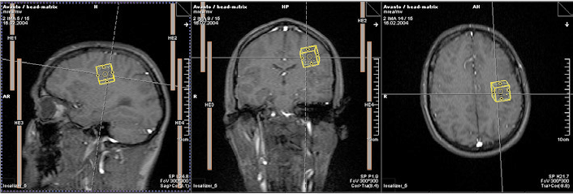
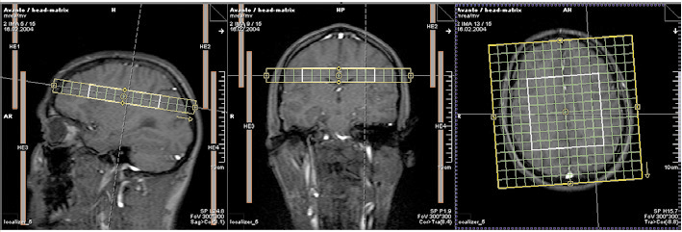
Biofyzikální princip metody
2 techniky s různými lokalizačními charakteristikami (v rámci vyšetření se provádí obě):
  Singel Voxel Spectroscopy (SVS)
    Jednoobjemová spektroskopie - zkoumá omezený objem tkáně (většinou krychle)
    Výsledkem je jedno spektrum, které vypovídá o celkovém rozložení metabolitů v daném objemu
    Přesnější uí známých ložiskových patologií, např. hipokampu u hipokampální sklerózy, které je příčinou epilepsie temporálního laloku
  Chemical Shift Imaging (CSI)
    Koncentrace metabolitů ve vybraném objemu, který je rozdělen na větší množství voxelů a z každého voxelu je získáno spektrum (provádí v rámci lokalizace patologie)

Slide 6
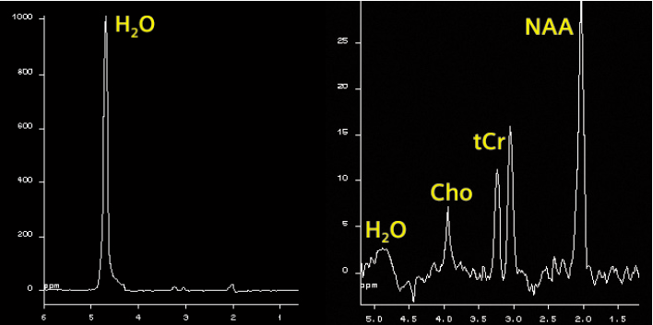
Biofyzikální princip metody
Získání RAW dat – FID (digitalizovaná) data získaná z indukční cívky během vyšetření (formát DICOM – Digital Imaging and Communications in Medicine)
Předzpracování v časové doméně (spektrální):
  Odstranění fázových odchylek (způsobené vířivými proudy)
  Odstranění signálu vody
  Apodizace = zlepšení spekt. rozlišení, poměru signál/šum (signal/noise) → vynásobením váhovou funkcí (exponenciální, Gaussova)
  Doplnění nulami = navýšení datových bodů (1024→2048, 2048→4096) → zlepšení rozlišení
  Fourierova transformace (FT)
Předzpracování ve frekvenční doméně:
  Korekce základní čáry
  Fázová korekce – převráceny vrcholy metabolitů, korekce nultého řádu
  Určení plochy píků – integrál signálů jednotlivých metabolitů (relativní intenzity)
Signál vody zastiňuje ostatní metabolity, které se vyskytují v menších koncentracích, proto je nezbytné potlačit signál vody
Vlevo: spektrum s nepotlačenou vodou
Vpravo: spektrum s potlačenou vodou

Slide 7
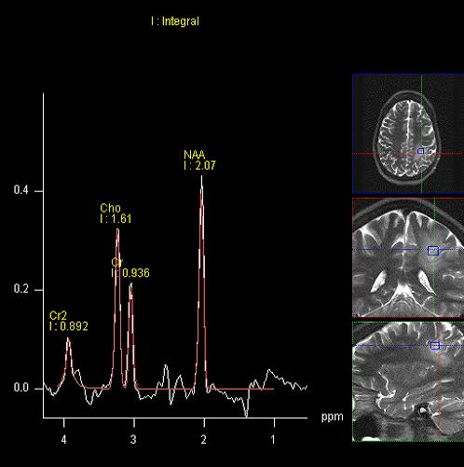
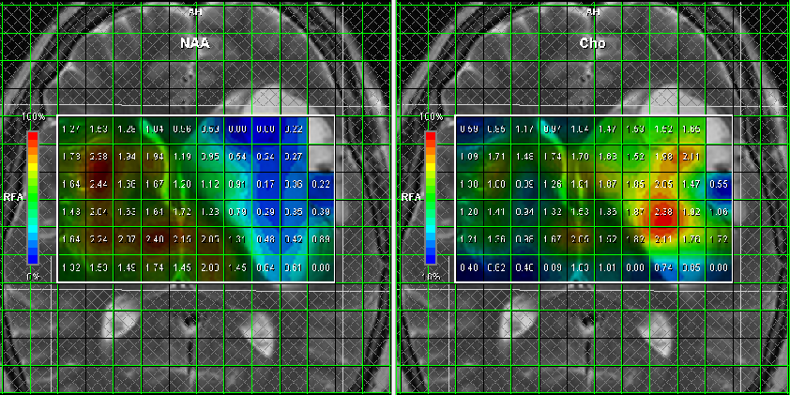
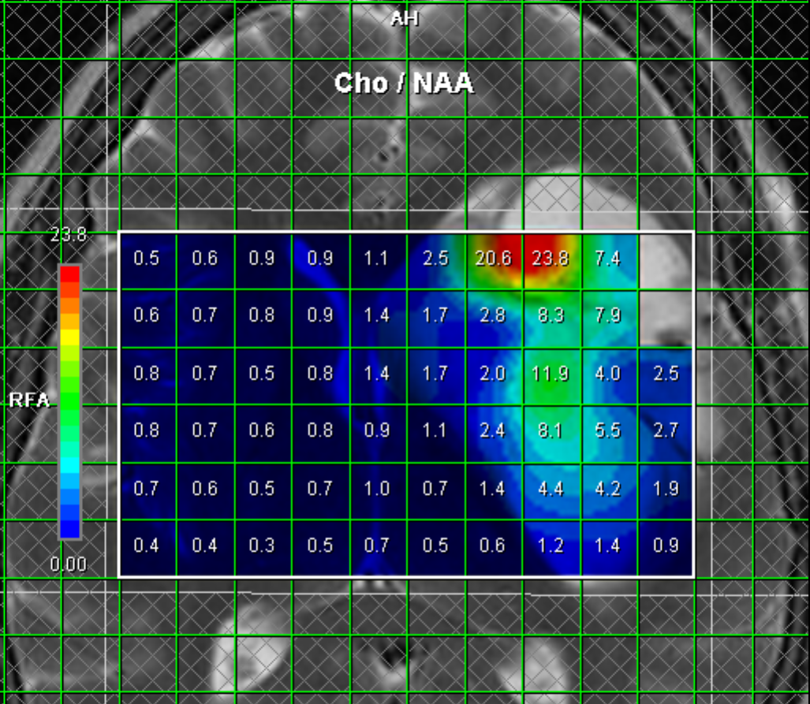
Zpracování dat a prezentace křivek
Prezentace CSI dat (chemical shift imaging):
  Zobrazování spekter v polohách jednotlivých voxelů
  Zobrazování prostorových map jednotlivých metabolitů na základě naměřených integrálních intenzit
  Zobrazování prostorových map poměrů integrálních intenzit dvou metabolitů

Slide 8
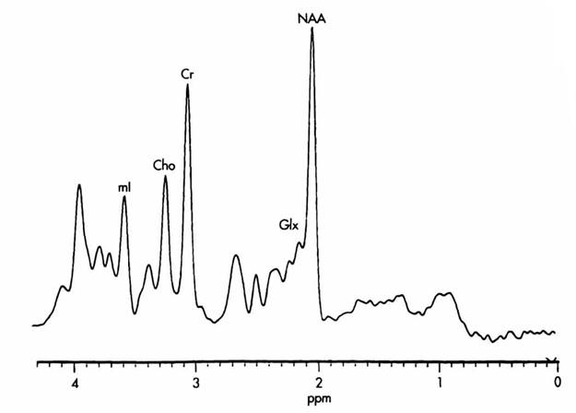
Zpracování dat a prezentace křivek
Spektrum metabolitů v dvourozměrném grafu
  Horizontální osa představuje frekvenci (chemický posun)
  Vertikální osa reprezentuje intenzitu signálu (koncentraci metabolitů)
  Chemické posuny jsou vyjádřeny jako ppm (parts per million)
  Jako referenční sloučenina je nejčastěji používán tetramethylsilan (TMS), kterému je přiřazen chem. posun 0
  Voda se nachází vlevo na pozici 4,7 ppm

Slide 9
Klinické využití MRS – mozek
Hlavní klinickou indikací MRS jsou mozkové nádory. MRS je používána jako doplněk běžné MRI – pomáhá zlepšit diagnostiku a monitorovat léčbu (rozsah infiltrace zdravé tkáně, recidiva, reakce na léčbu, grading, etc.) na základě spekter metabolitů.
Hlavní metabolity v mozku: NAA, Cholin, Kreatin, Laktát (kys. mléčná), Glutamin (lipidy, Myo-Inositol)
  NAA (N-acetylaspartát): marker neuronů a jejich životaschopnosti, přítomen v šedé i bílé hmotě, jeho koncentrace klesá s patologiemi mozku (nenachází se v nádorech a mimo CNS), jeho vrchol se nachází na 2.0 ppm
  Cho (cholin): acetylcholin je důležitý neurotransmiter a je nedílnou součástí buněčných membrán, proto se vyskytuje ve větším množství při jejich poškození (hypoxické/ischemické poškození, nádory), jeho vrchol se nachází na 3.2 ppm
  Cr (kreatin): kreatin a fosfokreatin jsou přítomny v mozku, ve svalech a v krvi (fosfokreatin slouží jako zdroj pro tvorbu adenosin trifosfátu, jeho vrchol se nachází na 3.03 ppm), v mozkové tkáni je intenzita signálu kreatinu relativně stabilní, často i v případě patologických změn. Z tohoto důvodu bývá často intenzita kreatinu využívána jako referenční. Snížení hladiny se může vyskytnout u nádorů a po mozkovém infarktu, naopak zvýšení hladiny můžeme pozorovat např. v souvislosti se stárnutím
http://www.neurologiepropraxi.cz/pdfs/neu/2005/03/04.pdf
http://www.ajnr.org/site/fellows/files/MRS-chapter-Castillo.pdf

Slide 10
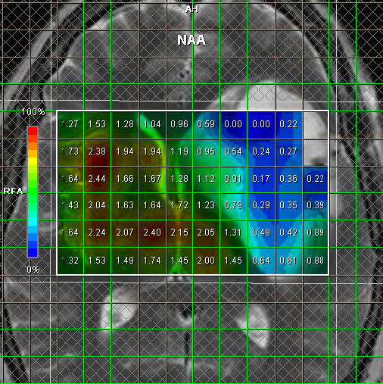
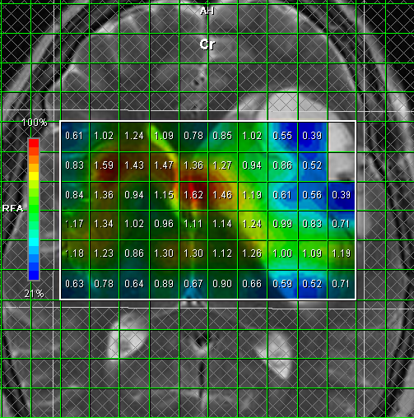
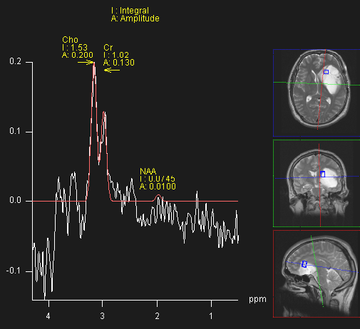
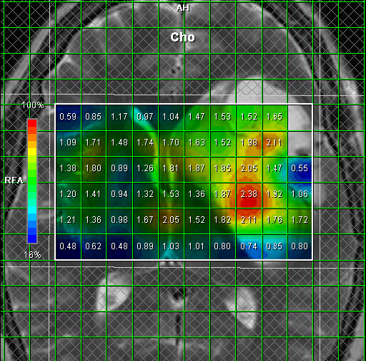
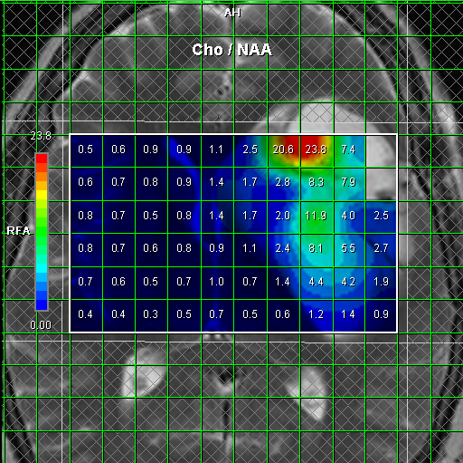
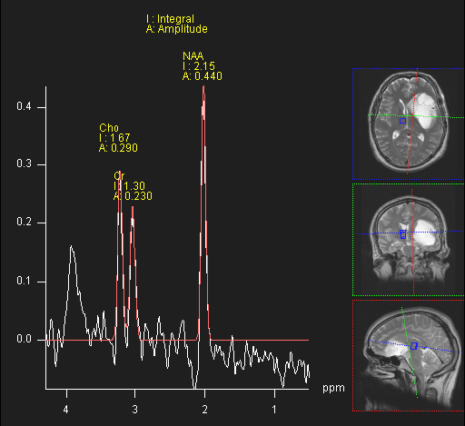
Low-grade astrocytom
– snížení NAA a zvýšení cholinu

Slide 11
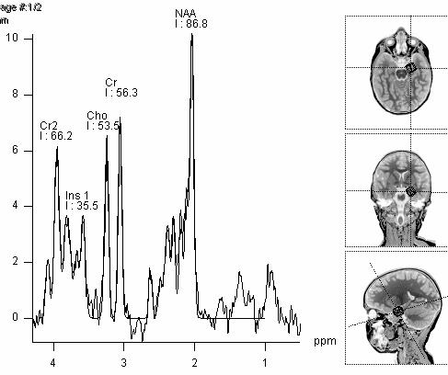
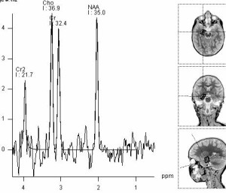
MRS a epilepsie
MRS poskytuje užitečné informace v předoperačním vyšetření u pacientů s epilepsií, mj. přispívá k lateralizaci (určení postižené hemisféry) a k lokalizaci epileptogenního ložiska, rovněž pomáhá k detekci oboustranné patologie (např. u tzv. bitemporálních epilepsií, kdy jsou epilepsií postiženy obě hemisféry), http://www.ajnr.org/content/18/6/1131.full.pdf
Ve srovnání se zdravou tkání MRS detekuje snížení signálu NAA a nárůst signálu Cr a Cho, které jsou obvykle spojeny s dysfunkcí neuronů typickou pro epileptogenní ložiska
Fyziologická křivka
Patologická křivka:
- nárůst cholinu a kreatinu a snížení NAA

Slide 12
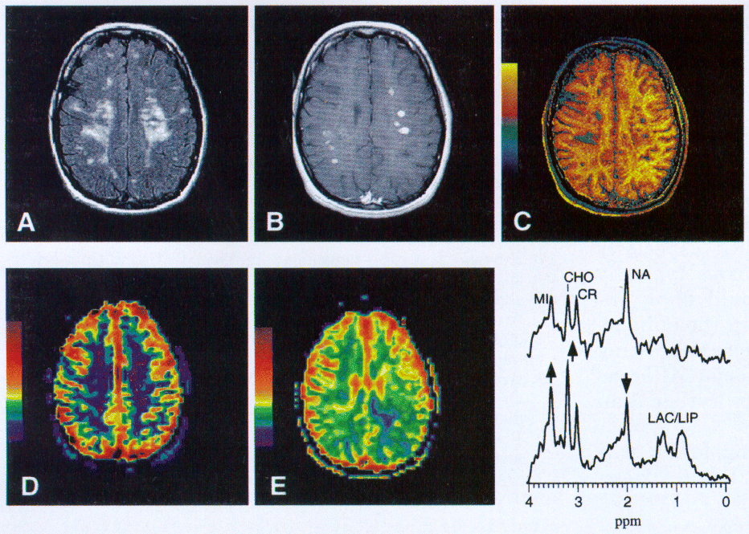
MRS a roztroušená skleróza
Spektroskopie (1H-MRS) může poskytnout informaci o přítomnosti aktivního zánětu (přítomnost tzv. aktivní plaky) a o axonálním postižení, které jsou typické pro ataku roztroušené sklerózy
Typické je snížení N-acetylasparátu (odrážející axonální a neuronální poškození), zvýšený cholin (souvející s aktivním zánětem a demyelinizací) a zvýšený myoinositol (glióza)
Spektrum zdravé tkáně
Snížený NAA
Zvýšený cholin a myoinositol
http://www.neurologiepropraxi.cz/incpdfs/inf-990000-2800_10_9.pdf
http://www.ncbi.nlm.nih.gov/pmc/articles/PMC1351238/
http://www.ajnr.org/content/27/6/1165.long

Slide 13
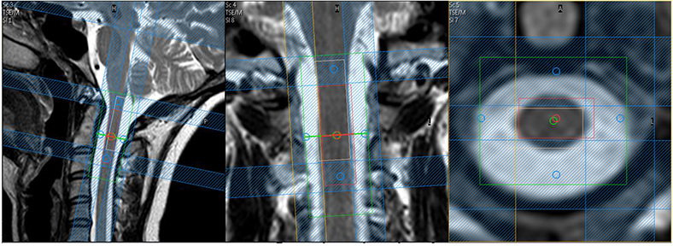
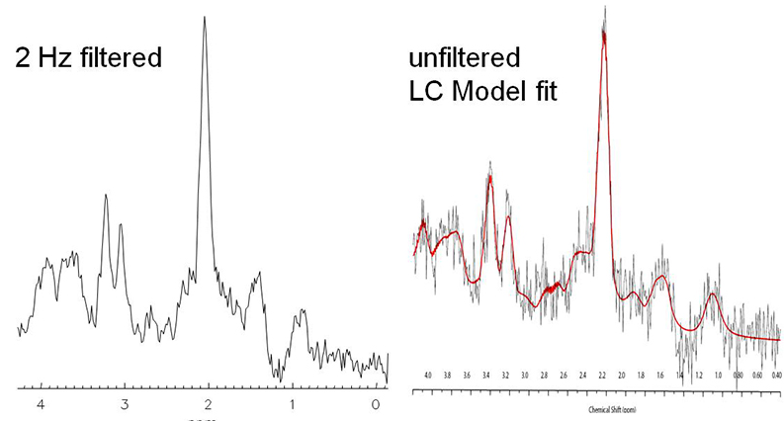
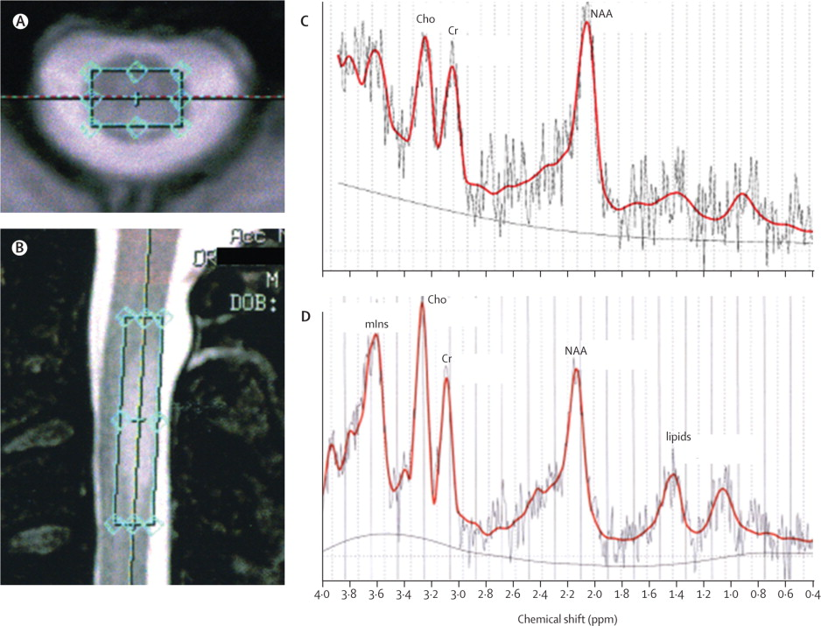
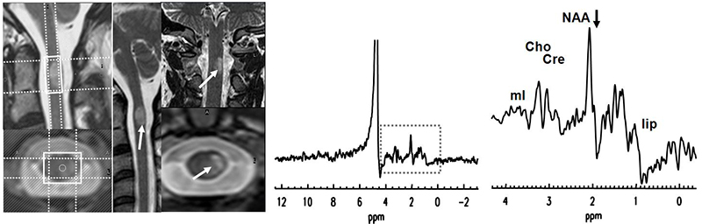
MRS a postižení míchy
MRS je cenným nástrojem pro diferenciální diagnostiku různých neuropatologií. Nicméně kvůli technickým limitacím (respirační a jiné pohyby, proudění moku, malé ROIs) je vzácně využívána u míšních patologií (omezena na krční míchu opět v diagnostice demyelinizačních procesů – právě krční mícha je typickým místem výskytu RS plak)
http://www.ajnr.org/content/34/9/1682.full.pdf

Slide 14
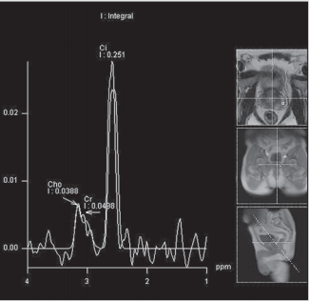
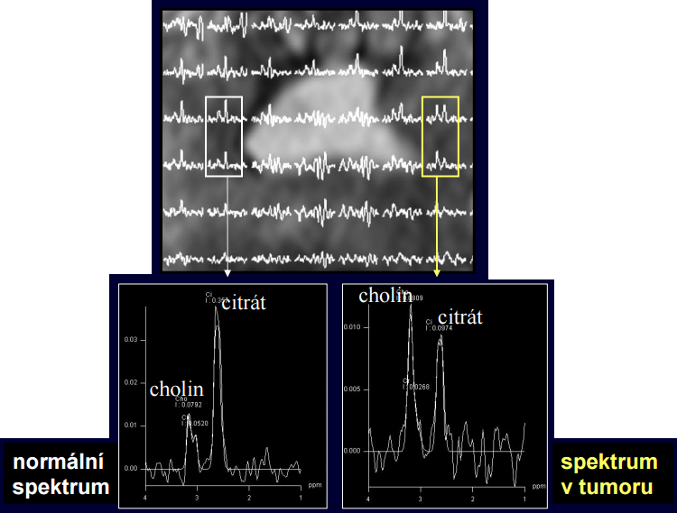
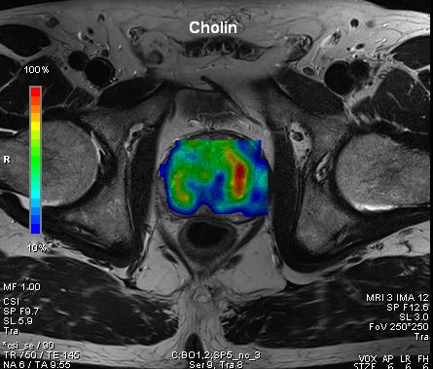
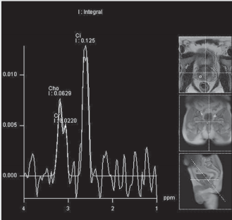
Další využití MRS – prostata
MR spektroskopie je perspektivní metoda k vytipování podezřelých ložisek u špatně přehledné prostaty u pacientů se zvýšeným PSA (specifický ukazatel) a s negativní histologickým nálezem v biopsii prostaty
http://www.cesradiol.cz/dwnld/Ces_Rad_0901_80_88.pdf
http://www.cus.cz/wp-content/uploads/2013/09/2-Ryznarova-Prinos-MR-v-diagnostice-CaP-2014-2.pdf
http://www.czechurol.cz/pdfs/cur/2010/03/09.pdf

Slide 15
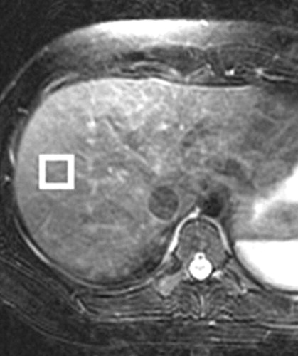
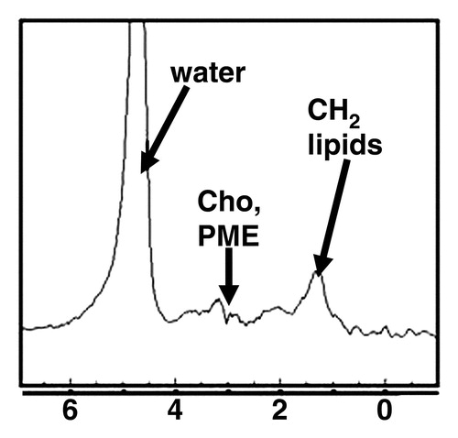
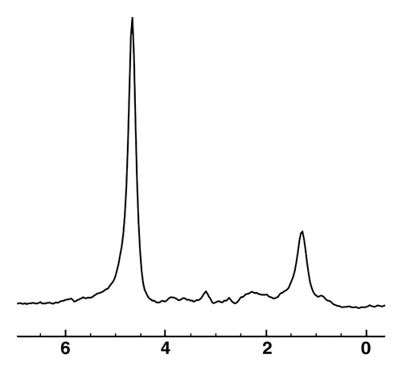
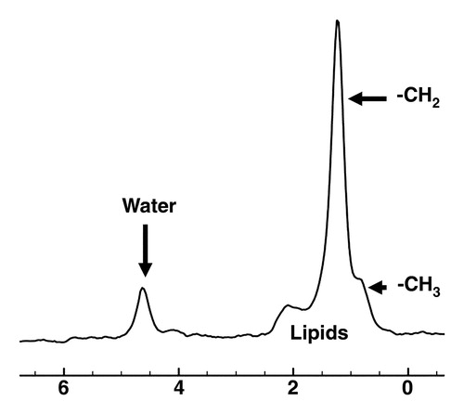
MRS a játra
MRS je využívána k kvantifikaci jaterního tuku a pro diagnostiku malignity (obvykle na základě stanovení koncentrace cholinu)
Interpretace dat však vyžaduje softwary pro postprocessing a podléhá technickým omezením (nízký poměr signál-šum, maskování metabolitů dominantními vrcholy vody a lipidů – kvůli velkým koncentracím vody a lipidů nelze určit přesnou koncentraci cholinu, etc.)
http://pubs.rsna.org/doi/full/10.1148/rg.296095520

Slide 16
Shrnutí
MRS prochází v posledních letech obrovskými pokroky a to především díky vyšším intenzitám magnetického pole nových MR přístrojů (3T), tím bylo dosaženo zlepšení rozlišení, zlepšení poměru signál/šum a celkově se zkrátila doba skenování (3-4 min u single voxel techniky a 4-5 minut u chemical shift imaging)
  U starších 1,5 T přístrojů se vyšetřovací časy pohybují okolo 7 minut u singel voxel techniky a 14 minut u chemical shift imaging
MRS je v neuroradiologii dominantně využívána v neuroonkologii a epileptologii
Nadále však existují limitace pro zařazení do rutinních protokolů: časová náročnost, nedostatečná klinická zkušenost lékařů hodnotících spektra metabolitů a zatím omezené množství informací o specifických patologických spektrech pro určitou strukturální patologii mozku (je zapotřebí další výzkum)

Slide 17
Otázky k opakování
1) Popiš, co je výstupem MRS? (slide 3)
2) Popiš, jakým způsobem jsou pomocí MRS identifikovány jednotlivé metabolity? (slide 3)
3) Co znamená termín shimming? (slide 4)
4) Vyjmenuj, jaké jsou hlavní typy sekvencí používaných v MRS? (slide 4)
5) Popiš, proč je potřeba potlačit signál vody? (slide 4 a 6)
6) Vyjmenuj 2 techniky s různými lokalizačními charakteristikami, které se v MRS používají? (slide 5)
7) Popiš, jakým způsobem jsou prezentovány výsledky MRS? (slide 7)
8) Popiš, co prezentuje horizontální a vertikální osa ve spektru metabolitů? (slide 8)
9) Vyjmenuj hlavní metabolity/transmitgery v mozku – jakým způsobem MRS odhaluje patologie? (slide 9)
10) Vyjmenuj i další klinické a experimentální využití MRS? (slide 9-14)

